Slide 1
Diseño de Dispositivos Biomédicos
Análisis de riesgo

Slide 2
Identificación de Riesgos
Energía eléctrica
Corriente de fuga Corriente de fuga en carcasa Corriente de fuga en toma de tierra fuga del paciente corriente ¿Es DC o AC? ¿Es monofásico o trifásico?
Campos eléctricos
¿Producirá un campo magnético? ¿Puede ser afectado por campos magnéticos? ¿Contaminación de datos por interferencia? Compatibilidad EMC?
Luz
¿Emite luz? ¿Puede causar daño a los ojos? Causará ceguera temporal (flash)? ¿Tiene que ser utilizado en un ambiente oscuro o ligero? ¿Es un láser?
Radiación
Hay radiación ionizante? ¿Qué tanta? ¿Es direccional? Radiación no ionizante? ¿Quemaduras por UV?

Slide 3
Identificación de Riesgos
Vibración y partes móviles
¿Puede afectar al usuario? ¿Pueden desprenderse en pedazos? ¿Producirá ruido excesivo? ¿Se puede quedar atrapada la ropa o los dedos?
Energía térmica
¿Transición Ductil-frágil? ¿Quema, escalda? ¿Calor radiado, conductivo o convectivo? ¿Congelación? ¿Funcionará como un disipador de calor? ¿Calentará o enfriará excesivamente el ambiente?
Energía mecánica y gravedad
¿Puede caerse? ¿Puede balancearse? ¿Puede fallar su suspensión? ¿Ha considerado una carga excesiva en Torsión, cizallamiento y fuerza de tracción?
Energía almacenada
¿Puede devolverse? ¿Hay clips o ganchos que puedan pellizcar?
Inyección de fluidos a alta presión
¿Se "inyectará"? ¿Puede cortar? ¿Puede sobreinflar?
Energía acústica
Energía ultrasónica? Energía infrasónica? Ruido?

Slide 4
Identificación de Riesgos
Químico
¿Algún ácido o álcalis? ¿Algún residuo de procesamiento? ¿Algún aditivo o auxiliar contaminante? ¿Algún agente de limpieza, desinfección o prueba? ¿Puede alguno de los anteriores causar degradación? ¿Utilizará / transmitirá cualquier producto químico potencialmente mortal (por ejemplo, gases médicos, productos anestésicos)? ¿Qué efectos puede tener cualquiera de los anteriores en el propio dispositivo?
Biológico
¿Bacterias? ¿Virus? Otros agentes (por ejemplo, priones) ¿Infección cruzada o repetida? ¿Alguno de los anteriores debido a la reutilización? ¿Productos basados ​​en animales?
Biocompatibilidad
Toxicidad de constituyentes químicos alergenicidad / irritación, pirogenicidad

Slide 5
Identificación de Riesgos
Función
Efectos debidos a: ¿Uso incorrecto o inapropiado? ¿Medición incorrecta? ¿Transferencia errónea de datos? ¿Pérdida o deterioro de la función? ¿Mal uso? ¿Ignorar un mensaje de error o advertencia? ¿Falta de comprobación de funcionalidad antes de comenzar?
Error de usuario
Efectos de: ¿Falta de atención? ¿Olvido? ¿Falta de entrenamiento? ¿Ignorar las reglas? ¿Falta de conocimiento? ¿Hay alguna ensamble que podría salir mal?
Etiquetado
¿Son adecuadas las instrucciones de uso? ¿Son claras las indicaciones? ¿Contraindicaciones claras? ¿Son claros los criterios de rendimiento? ¿Lo anterior está escrito para todo tipo de usuarios finales?
Instrucciones de operación
¿Escrito con el usuario final en mente? ¿Especificación inadecuada de los controles previos al uso? ¿Instrucciones de operación complicadas? Efectos en el dispositivo si alguno de los anteriores se produce
Especificación de servicio y mantenimiento
¿Alguna instrucción de servicio especial antes de re-usarlo? ¿Hay que desechar algo antes de volver a usarlo? ¿Controles previos al uso?
Advertencias
¿Algún efecto secundario? ¿Es probable que haya algún riesgo con la reutilización?

Slide 6
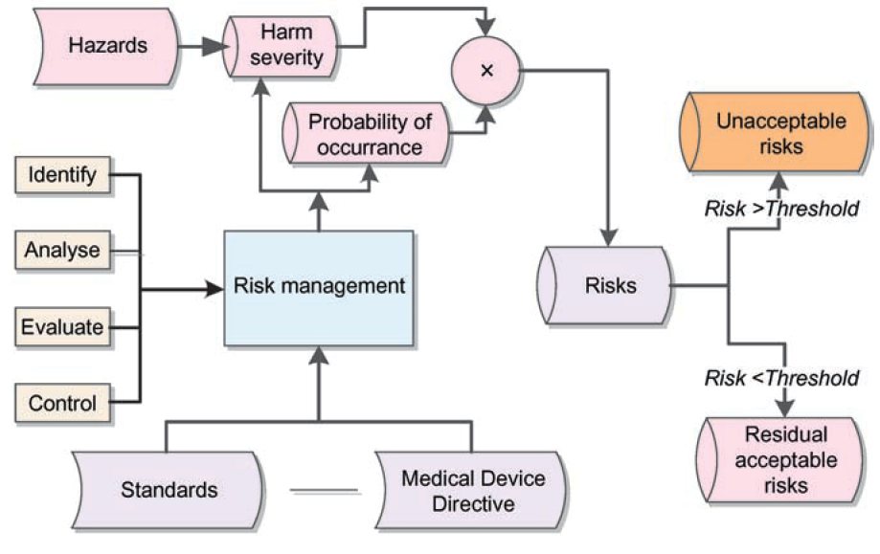
Análisis de riesgo (definiciones)
Riesgo: Una combinación de la probabilidad de ocurrencia de un daño y la severidad de ese daño (IEC / EN 60601-1)
Daño: Lesión física o perjuicio a la salud de personas o animales, o daño a la propiedad o al medio ambiente (ISO / EN 14971).
Peligro: Fuente potencial de daño. (IEC / EN 60601-1)

Slide 7
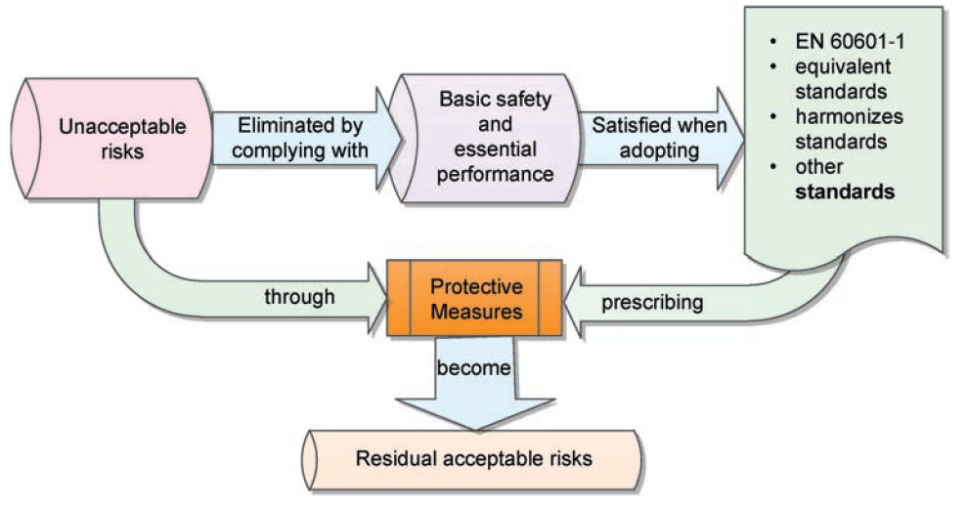
Análisis de riesgo
Debemos basarnos en la norma ISO 14971:2009: Medical devices, la cual especifica un proceso que debe seguir el fabricante para identificar los peligros vinculados con los dispositivos médicos, para estimar y evaluar los riesgos asociados, para controlar estos riesgos y para monitorear la eficacia de los controles

Slide 8
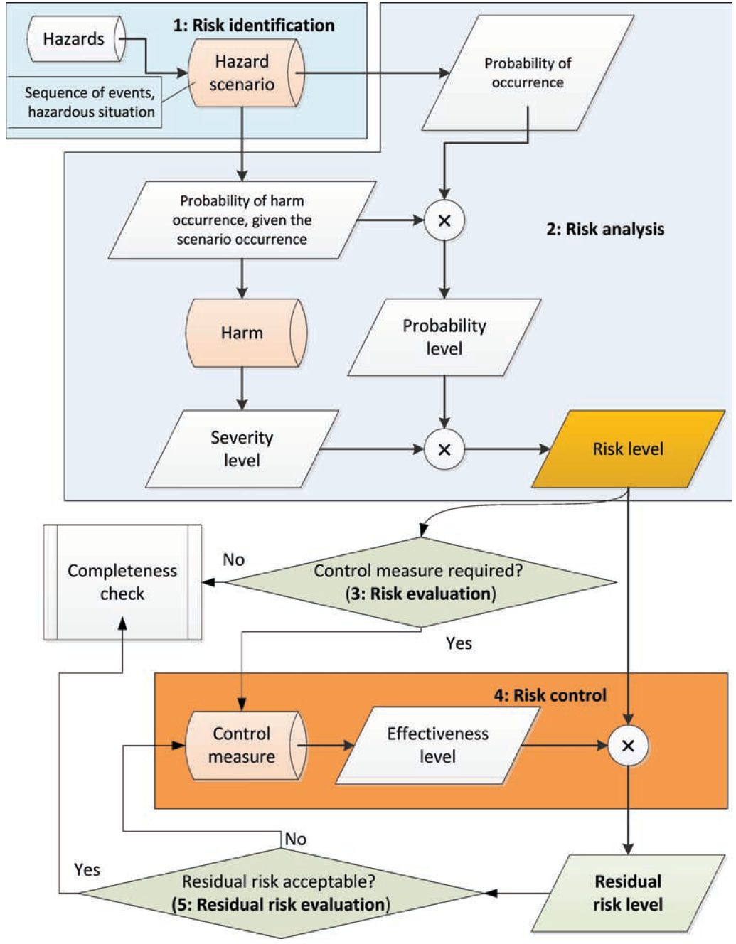
Análisis de riesgo

Slide 9
Gestión de riesgo
Los riesgos deben evaluarse de acuerdo con el uso previsto declarado por el fabricante.
El mismo dispositivo puede tener un análisis de riesgo diferente, dependiendo del uso previsto.
Por ejemplo, un dispositivo supervisado constantemente por un operador capacitado tiene diferentes riesgos del mismo dispositivo si se deja desatendido durante largos períodos.
Un dispositivo utilizado exclusivamente en anestesia debe considerarse diferente del mismo dispositivo que si se utiliza para ayudar a los pacientes en el hogar.

Slide 10
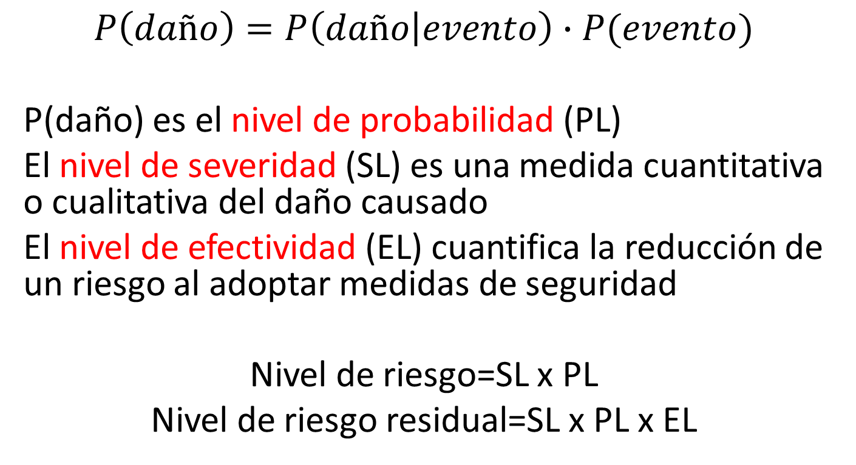
Gestión de riesgo
$$P\left(daño\right)=P\left(daño | evento\right)∙P(evento)$$
P(daño) es el nivel de probabilidad (PL)
El nivel de severidad (SL) es una medida cuantitativa o cualitativa del daño causado
El nivel de efectividad (EL) cuantifica la reducción de un riesgo al adoptar medidas de seguridad
Nivel de riesgo=SL x PL
Nivel de riesgo residual=SL x PL x EL

Slide 11
Nivel de probabilidad
Probabilidad cualitativa | Rango cuantitativo de probabilidad | Índice | Valor Probabilístico
Casi imposible | Probabilidad<=10^-6 | 1 | 10^-6
Improbable | 10^-6<Probabilidad<=10^-5 | 3 | 10^-5
Remota | 10^-5<Probabilidad<=10^-4 | 5 | 10^-4
Ocasional | 10^-4<Probabilidad<=10^-3 | 7 | 10^-3
Probable | 10^-3<Probabilidad<=10^-2 | 9 | 10^-2
Frecuente | 10^-2<Probabilidad | 10 | 10^-1

Slide 12
Nivel de severidad
Nivel | Resultado posible | Valor genérico | Valor económico
Catastrófico | Muerte del paciente o el operador | 10 | 10^10
Crítico | Discapacidad permanente o lesión que ponga en peligro la vida | 8 | 10^9
Serio | Lesión mayor o impedimento que requiera intervencón médica | 6 | 10^7
Menor | Lesión menor o impedimento que no requiera intervencón médica | 4 | 10^5
Insignificante | inconveniencia o incomodidad temporal | 2 | 10^3

Slide 13
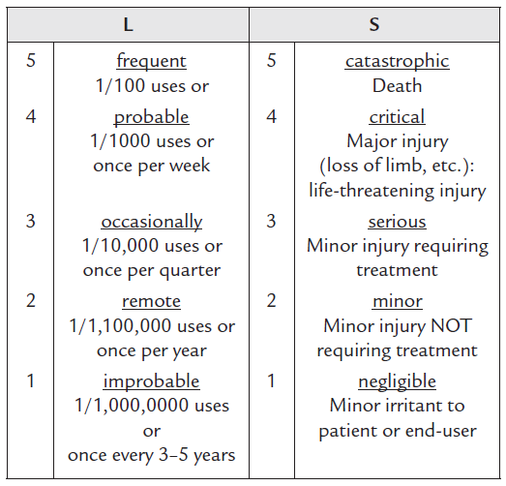
Nivel de Probabilidad y de Severidad (descripción cualitativa y cuantitativa)

Slide 14
Nivel de efectividad
Efectividad | Valor genérico | Valor probabilístico
Inútil | 1 | 10^0
Poco | 0.8 | 10^-1
Moderado | 0.5 | 10^2
Bueno | 0.3 | 10^3
Seguro (cumple con estándares) | 0.1 | 10^4

Slide 15
Gestión de riesgo
ID | MDD 7.1 | MDD 10.1 | MDD 12.7.4 | MDD 12.09
Requisito de seguridad | Flamabilidad interna | Errores de medición debido a la exactitud y estabilidad | Minimizar los riesgos debidos a la energía eléctrica | Controles e indicadores comprensibles
Escenario de peligro (secuencia de eventos, situación peligrosa) | Temperatura interna excesiva debido a falla de componentes: transformadores, cables, cubiertas | Debido a la calibración de la cama, deriva del amplificador operacional, problemas de diseño o fabricación, el dispositivo muestra un tiempo o amplitud de la señal inexactos | corrientes de fuga inaceptables debido a fallas o problemas de diseño / fabricación | Selección incorrecta de comandos y filtros
Nivel de probabilidad (PL) | 1 (casi imposible) | 5 (remoto) | 3 (improbable) | 5 (remoto)
Descripción del daño | Fuego en el dispositivo desencadenado por componentes internos | Diagnóstico incorrecto debido a visualización de señal ECG incorrecta | Muerte debido a descarga eléctrica | Diagnóstico incorrecto
Nivel de severidad (SL) | 6 (grave) | 10 (catastrófico) | 10 (catastrófico) | 8 (crítico)
Nivel de riesgo (=SLxPL) | 6 | 50 | 30 | 40
Medida de control | UL94V0 placa electrónica, cables a prueba de fuego, material de la carcasa resistente a la temperatura interna máxima, la cual está limitada por la energía disipada reducida | El dispositivo cumple con AAMI EC 11 que especifica el requerimiento mínimo de rendimiento de la señal | Diseñado según la Clase II CF (IEC / EN60601), protegido contra la descarga del desfibrilador, corrientes de fuga muy por debajo de los límites de seguridad de CF | El sistema visual reproduce el panel de un ECG convencional

Slide 16
Gestión de riesgo
ID | MDD 7.1 | MDD 10.1 | MDD 12.7.4 | MDD 12.09
Nivel de efectividad (EL) | 0.1 | 0.3 | 0.1 | 0.3
Medida de Control adicional | Ninguna | Los dispositivos son probados individualmente, todas las pruebas relacionadas con la precisión de la señal se realizan y controlan automáticamente a través de una función automática incorporada en el dispositivo. | Cables, conexiones del sistema y fuente de alimentación cumplen con los estándares de seguridad y pruebas de seguridad realizadas para cada dispositivo fabricado | El manual de usuario incluye instrucciones asociadas, advertencias y explicaciones
Nivel de efectividad adicional (AEL) | 1 | 0.3 | 0.3 | 0.6
Nivel de riesgo residual (SLxPLxELxAEL) | 0.6 | 4.5 | 0.9 | 7.2
Documentos de respaldo | Informe de seguridad eléctrica, hoja de datos de la carcasa | Cumplimiento de las pruebas de EC 11, descripción técnica del producto, prueba final del dispositivo | Esquema eléctrico, hojas de datos de componentes, informe de seguridad eléctrica, procedimiento de prueba | Manual de usuario
Área de riesgo | aceptable | ALARP | aceptable | aceptable

